Slide 1
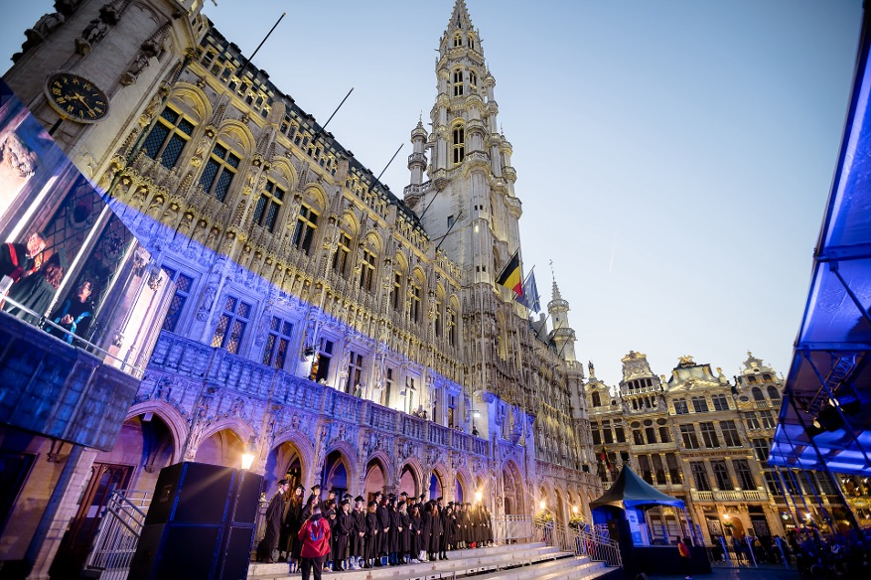
Bienvenue à SciencePo ULB! Prof. Emilie van Haute

Slide 2
Vous retrouverez cette presentation sur le site du Département (PhiSoc – SciencePo)

Slide 3
Début des cours le 16 septembre

Slide 4
Université libre de Bruxelles
Faculté
de Philosophie et Sciences sociales
4 départements

Slide 5
2,000 étudiant.e.s
Bruxelles, capitale de l’Europe, 2ème ville au monde avec le plus d’institutions internationales
Environnement international, tant dans le corps enseignant que parmi les étudiant.e.s
Première dans son domaine en Belgique francophone, dans le top 100 mondial

Slide 6
Organisation des études: 3 grades académiques
Le grade académique sanctionne la réussite d’un cycle
Bachelier: 1er cycle
Master: 2e cycle
Doctorat: 3e cycle

Slide 7
Rythme des études
Trois quadrimestres suivis d’une période d’évaluation :
Q1 et Q2: 2 quadrimestres d’enseignement (12 semaines)
Q3 (été): stages, préparations, récupération

Slide 8
Vos études à SciencePo ULB
L’évaluation :
Toutes les UE sont évaluées à l’issue du quadrimestre
La 1ère session d’évaluation:
en janvier pour les activités d’apprentissage du Q1
fin mai/début juin pour les activités d’apprentissage duQ2
La 2e session d’évaluation a lieu dans la deuxième moitié du mois d’août et la première semaine de septembre

Slide 9
Vos études à SciencePo ULB
L’évaluation :
Une UE est déclarée réussie et les crédits correspondants acquis pour toute note obtenue supérieure ou égale à 10
Une fois l’ensemble des crédits acquis, le jury prononce la réussite du cycle et attribue éventuellement une mention de cycle (Satisfaction, Distinction, Grande distinction, La Plus Grande Distinction)

Slide 10
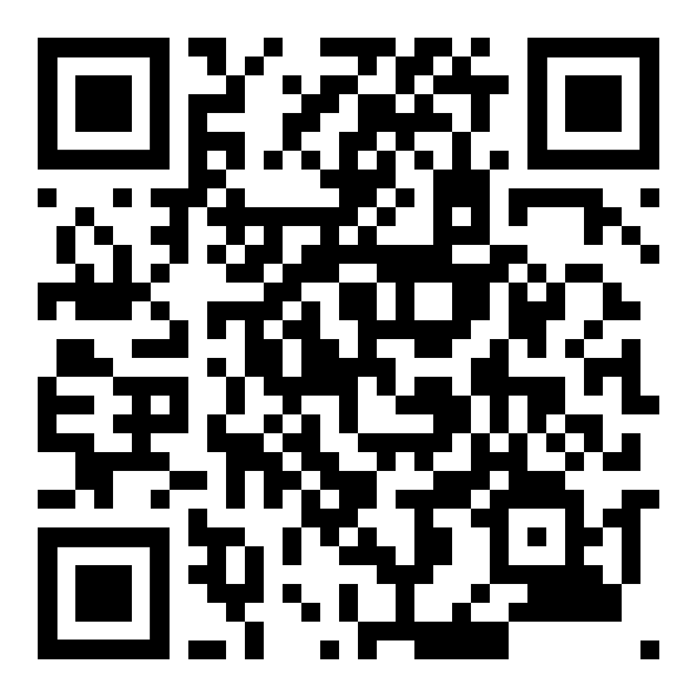
Vos études à SciencePo ULB
Les conditions de la réussite :

Slide 11
Programme Annuel Etudiant (PAE)
Chaque étudiant a un PAE: une vue horaire personnalisée de ses cours (idem pour contenus de l’UV).
Ce PAE ne sera pas réalisé par le secrétariat dès la rentrée mais dans le courant du mois de septembre/octobre. En attendant, l’étudiant.e consulte son horaire par année d’études ou cours par cours.
Il/Elle peut et « doit » se rendre au cours !

Slide 12
MINERVAL
Vous devez payer vos
DROITS D’INSCRIPTION :
50 € AVANT le 31/10/2024
suivi du solde avant le 01/02/25
sinon l’année est perdue, il n’y aura AUCUN rattrapage possible !

Slide 13
Personnes de référence
Le corps académique – PROFESSEURS
Le corps scientifique – ASSISTANTS
Le PATGS ou personnel administratif, technique, de gestion et de service (secrétariats et autres services de la Faculté et de l’Université en général)

Slide 14
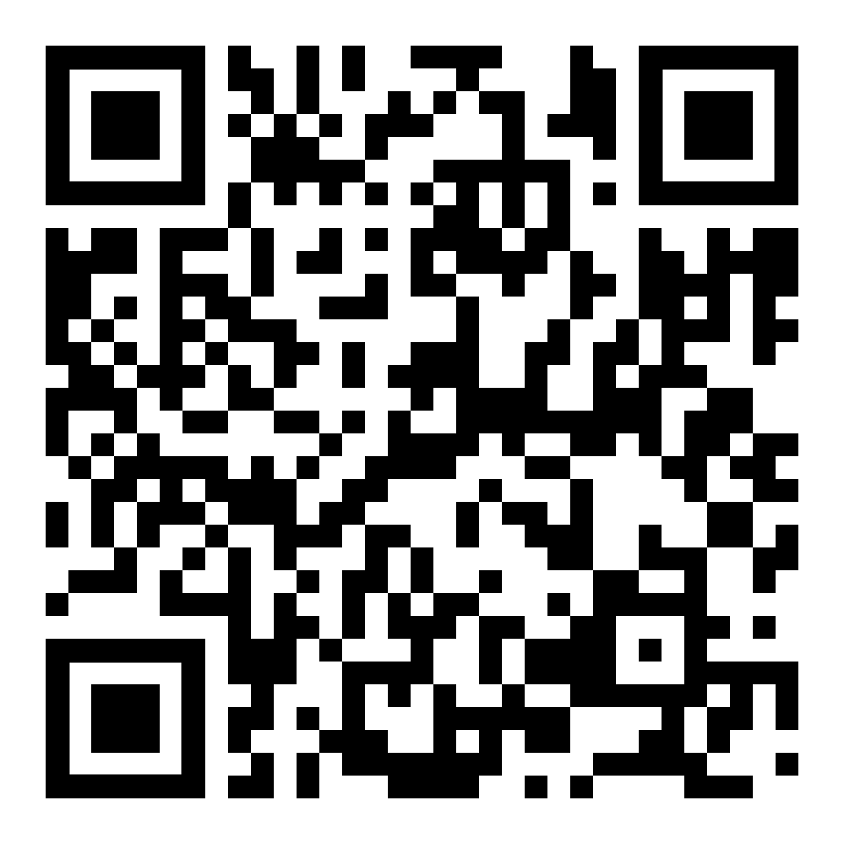
Personnes de référence
Secrétariat: Yousra Chahboun
Pour toutes les questions administratives (ex.: report de note, inscription aux cours, aux examens, à la seconde session, etc.)
Tél : +32(0)2 650.30.77
Email : yousra.chahboun@ulb.be
Bureau: H3.127
Responsable académique: Emilie van Haute
Bureau: S11.125 (lundis 9h30-11h30)
Jury et délibérations: Corinne Torrekens
Contacts des différents secrétariats:

Slide 15
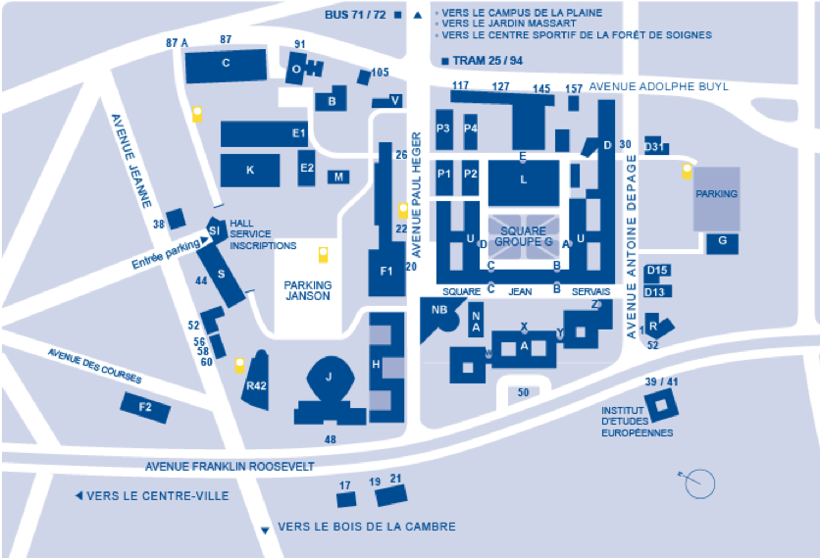
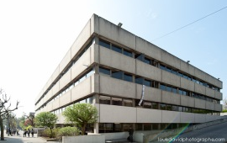
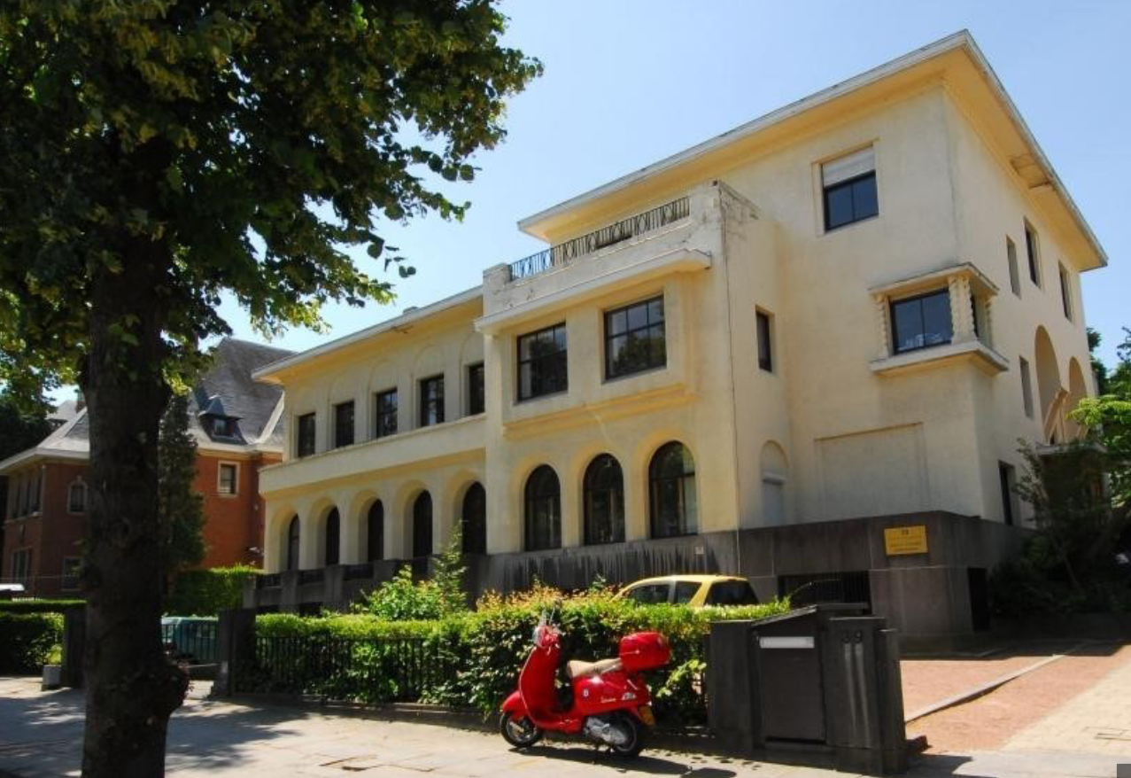
3 bâtiments pour SciencePo
Bâtiment S - Bâtiment H - Institut d’études européennes (IEE)

Slide 16
Comment trouver un local?
S.AY2.112
Campus
S = SOLBOSCH
Bâtiment
Porte du bâtiment
Niveau
Numéro du local

Slide 17
OUTILS INFORMATIQUES

Slide 18
Mon ULB
Portail en ligne où sont transmis les avis de cours, d’examens et diverses communications officielles de la Faculté.
Consultez-le quotidiennement !
monulb.be
Donne également accès à tous les autres outils

Slide 19
Horaires
Des cours et des examens
Portail en ligne
HORAIRES ULB (Time Edit)
ulb.be/fr/horaires

Slide 20
Université virtuelle
« L’UV »
Portail en ligne où sont transmis les supports de cours
uv.ulb.ac.be/login/index.php

Slide 21
IMPORTANT – pratique !
Vous pouvez vous connecter au portail Horaires même si votre ID numérique étudiant n’est pas encore activée, idem pour l’UV, jusqu’à fin septembre.

Slide 22
Email ULB
Seul email officiel et de communication avec nous …
A consulter tous les jours.
Application OUTLOOK disponible sur smartphone.

Slide 23
Quelques références à retenir à l’ULB
Le service social étudiants - sse@ulb.be
Le Service étudiant à besoins spécifiques (EBS / ESH) - ebs.esh@ulb.be
Aimer à l’ULB - aimeralulb.be
PSY Campus - psycampus@ssmulb.be
ULB SANTE - ulb.be/sante

Slide 24
Votre programme de cours à SciencePo ULB
Structure du programme (120 crédits)
Bloc 1 (60 crédits)
30 crédits de cours de tronc commun + finalités)
10 crédits de préparation au mémoire (POLID404 + méthode Q2
15 crédits de cours spécifiques à la finalité
5 crédits d’options
Bloc 2 (60 crédits)
30 crédits de Mémoire
15 crédits de Stage/mobilité
15 crédits d’options
Catalogue: https://www.ulb.be/fr/programme/ma-poli#programme
Vérifiez les horaires et l’UV pour chacun des cours

Slide 25
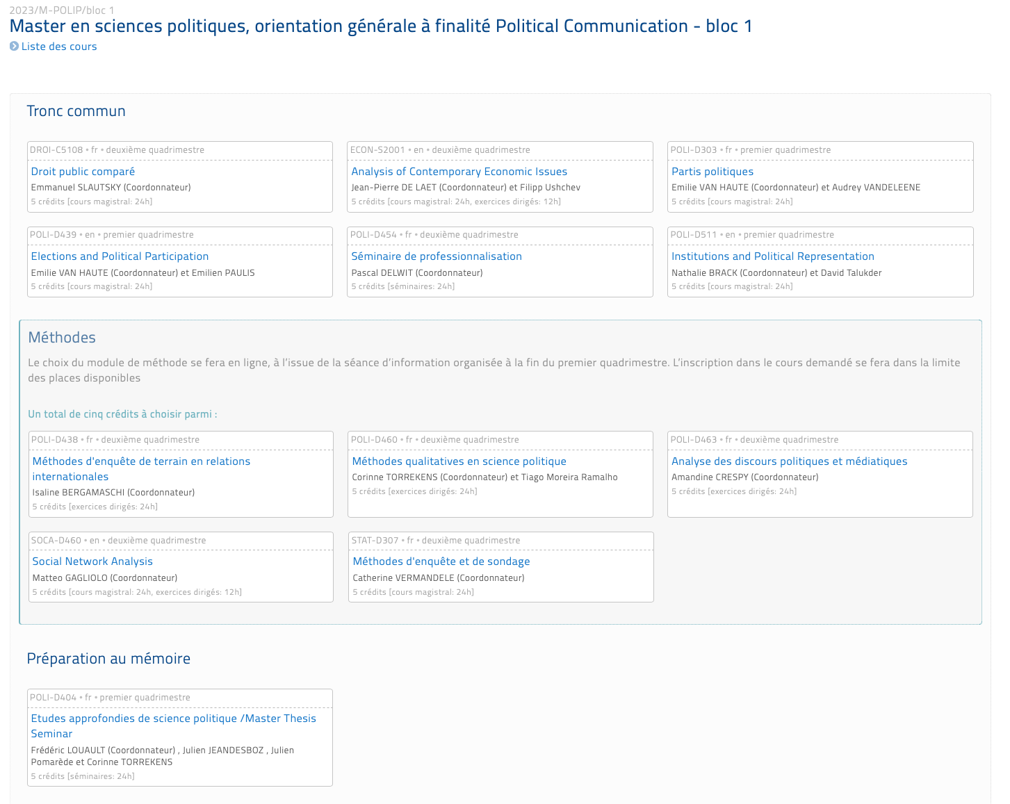
Programme de Bloc 1

Slide 26
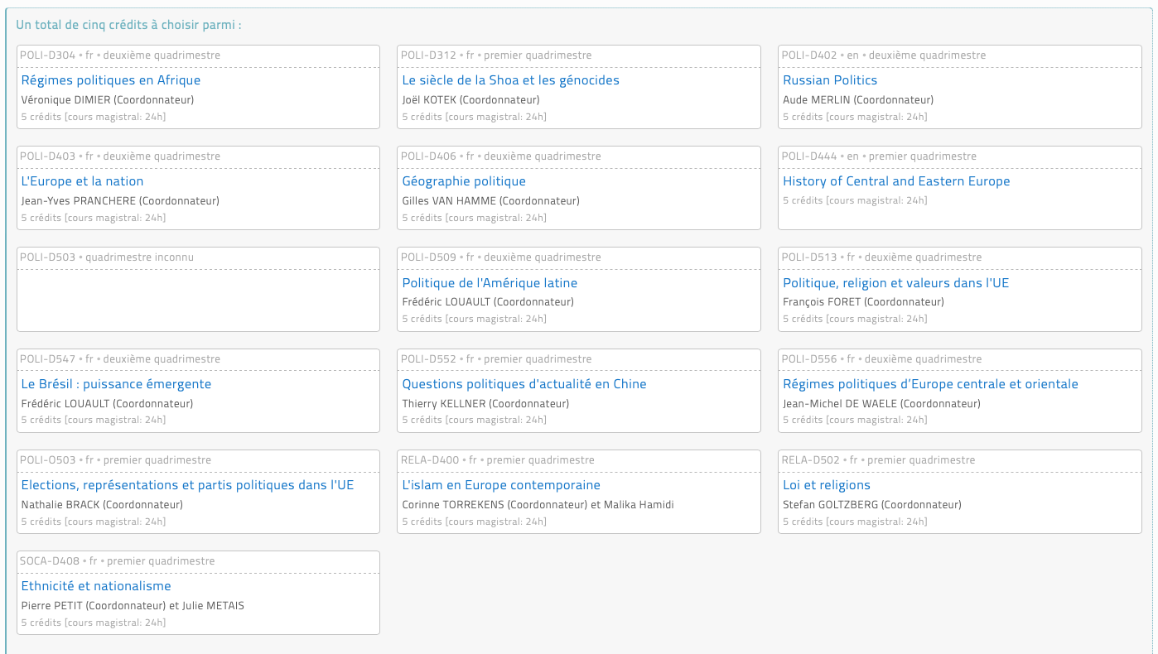
Programme de Bloc 1

Slide 27
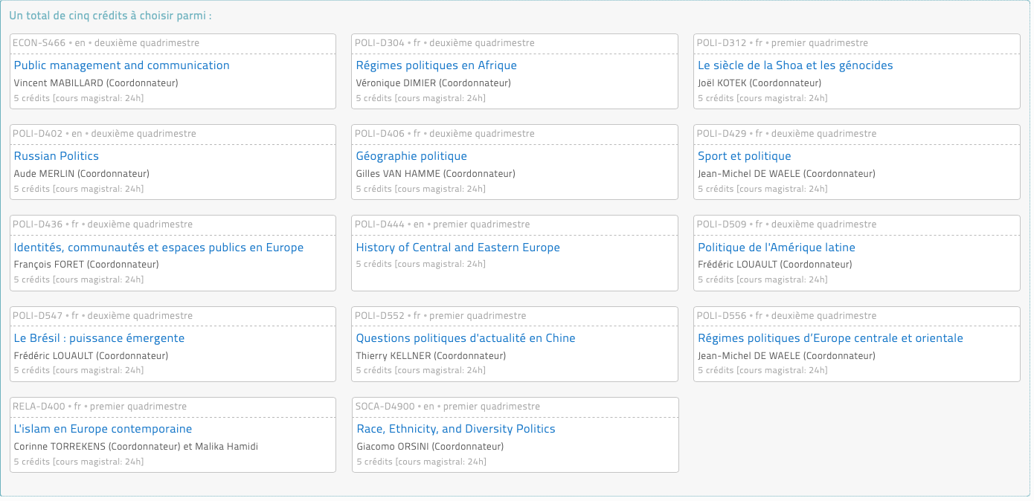
Programme de Bloc 1

Slide 28
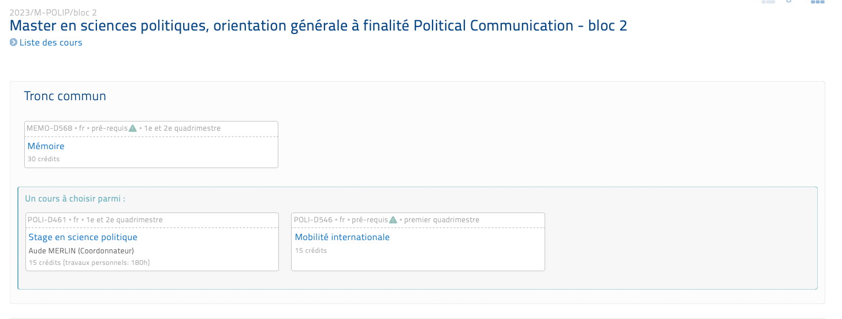
Programme de Bloc 2

Slide 29
ENVIE DE BOUGER ?

Slide 30
Mobilité
Nombreux accords d’échanges en bachelier ou en master
… nombreuses destinations en Europe et hors Europe … Amérique du Nord, en Amérique Latine, en Asie et en Afrique

Slide 32
Contact en Faculté
pour les échanges
Cellule Mobilité étudiante et Relations internationales : pipsout@ulb.be
INFOS : phisoc.ulb.be → onglet INTERNATIONAL

Slide 33
L’International Welcome Desk:
le bureau d’accueil des étudiants internationaux à l’ULB
Si vous avez des questions concernant votre:
demande de visa
inscription à la commune
titre de séjour
compte bloqué
assurance maladie (mutuelle)
etc.
Nous mettons à votre disposition:
un système de parrainage
les activités socio-culturelles de l’association étudiante ESN
les events de l’International Welcome Desk
l’application Goin’ Connect
Un appui administratif
Une intégration tout au long de votre cursus
Des dispositifs d’accueil
Nous vous informons via:
nos pages web
nos séances d’information
notre guide d’accueil
notre Instagram
nos webinaires
Où nous trouver?
Nos adresses:
Avenue Jeanne 52 Ixelles 1050 Bâtiment Je52 (du mardi au jeudi de 10h à 16h)
welcome@ulb.be

Slide 34
Comment contacter un.e enseignant.e?
Créez-vous une adresse email ULB
Essentielle pour recevoir toutes les informations officielles de l’ULB
Essentielle pour que les enseignant.e.s puissent vous identifier
Consultez l’annuaire pour trouver l’adresse de la personne à contacter

Slide 35
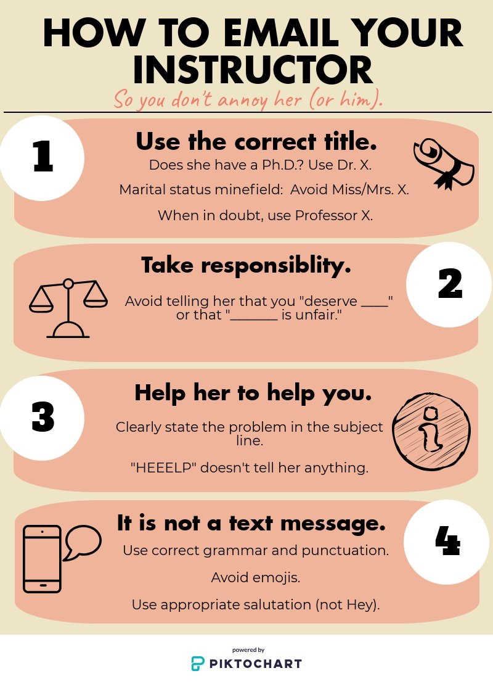
Indiquer le cours concerné
Vérifier que la réponse n’est pas dans un document (plan de cours, UV)
Evaluer l’urgence (attendre le prochain cours? Permanences?)

Slide 36
Soutien en langues
4 possibilités:
F9 : www.f9languages.eu + Facebook
Tables de conversation : https://langues.ulb.be
Tandems linguistiques: http://tandems.ulb.ac.be
MOOC ULB ‘Spice up your English’: http://podcast.ulb.ac.be/site/moocs-SpiceUp.html

Slide 37
BAP/SAA
Bureau d’appui pédagogique
Soutien aux apprentissages
Coaching et entretiens individuels
Tutorat
Blocus encadrés
Ateliers méthodo

Slide 38
BAP/SAA
Contacts
Marion DARGENT et Antoine DARATOS
Bureau H.3.238
bap.phisoc@ulb.be
saa.phisoc@ulb.be
UV – SAA Phisoc
https://www.facebook.com/ulb.bap.phisoc/

Slide 39
BEPSS
Bureau étudiant de la Faculté de Philosophie et Sciences sociales
Chloé PIERLET, Présidente
Keo SENNEKAMP, vice-Président académique Bureau H1.145
bepss.ulb@gmail.com
Instagram : bepss.ulb
Facebook : https://www.facebook.com/bepss.ulb
EVENEMENT de rentrée : rally photo le mercredi 13 septembre à partir de 13h30 suivi de la soirée faculaire. Info sur nos réseaux !

Slide 40
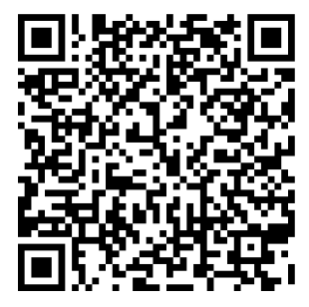
Inscris-toi ici pour la soirée parrainage & marrainage

Slide 41
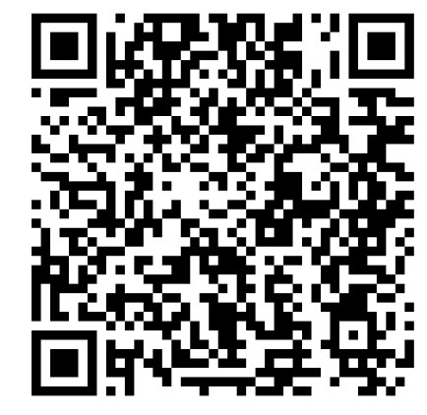

Slide 42
CPS
Cercle des étudiants en Philosophie et Sciences sociales
Laura CAZIER, Présidente
Stéphanie KRÖGER, vice-Présidente
Instagram : insta_cps
Facebook : Cercle des Etudiants en Philosophie et Sciences Sociales - CPS
Email : cpsulb@gmail.com

Slide 44
SCHOLA ULB Laetitia Tintinaglia

Slide 45
Elections représentant.es étudiant.es
Ils/Elles vous représenteront dans les instances de l’Université et en Faculté et pour cela ils/elles auront besoin de votre vote.
Elections en décembre 2024 via l’application Belenios
Votre participation est importante !
election.phisoc@ulb.be
+ suite infos avis / email MON ULB

Slide 46
Qui sont les représentant.es étudiant.es cette année?

Slide 47
Cellule EBS/ESH Étudiants à besoins spécifiques ou en situation de handicap
Vous pensez que votre situation médicale peut avoir un impact sur vos études ?
Sur base d'une demande circonstanciée, la Cellule EBS/ESH détermine avec vous des aménagements raisonnables
permettant de lever les obstacles à votre cursus universitaire.
⚠ Date limite pour l'ensemble des démarches :
⚠ Q1 = 15 octobre
⚠ Q2 = 1er mars
Pour plus d'informations : ebs.esh@ulb.be

Slide 48
COMMENT OBTENIR LE STATUT EBS/ESH?
3 étapes à suivre :
Remplir un formulaire en ligne disponible sur MonULB
Fournir des documents médicaux circonstanciés de moins d'1 an et établis par un spécialiste
Réaliser un entretien individuel avec la Cellule EBS/ESH
Pour plus d’informations, rendez-vous sur la page web de la Cellule via le QR code ou contactez l’adresse ebs.esh@ulb.be

Slide 50
Retrouvez SciencePo ULB sur les réseaux sociaux
@SciencePoULB

Slide 52
SciencePo ULB vous souhaite une excellente année académique!

